Slide 1
Podaktivita 2: Moderné cesty rozvoja finančnej a ekonomickej gramotnosti žiakov stredných škôl
power-pointové prezentácie zamerané na oblasť rozvoja podnikavosti žiakov
Finančné rozhodnutia a ich riziká

Slide 2
Podpora rozvoja kľúčových kompetencií žiakov stredných škôl v digitalizovanom školskom prostredí
SPOZNAJ SVET EKONÓMIE A FINANCIÍ A UROB
V NICH SVOJE PRVÉ ROZHODNUTIA
Notes:
Je dôležité o rizikách objektívne uvažovať a mať informácie o potrebe riadenia rizík
Dôležité sú tiež skúsenosti a prax

Slide 4
FINANČNÉ ROZHODNUTIA A ICH RIZIKÁ
Notes:
Ludsky mozog – negativne udalosti

Slide 5
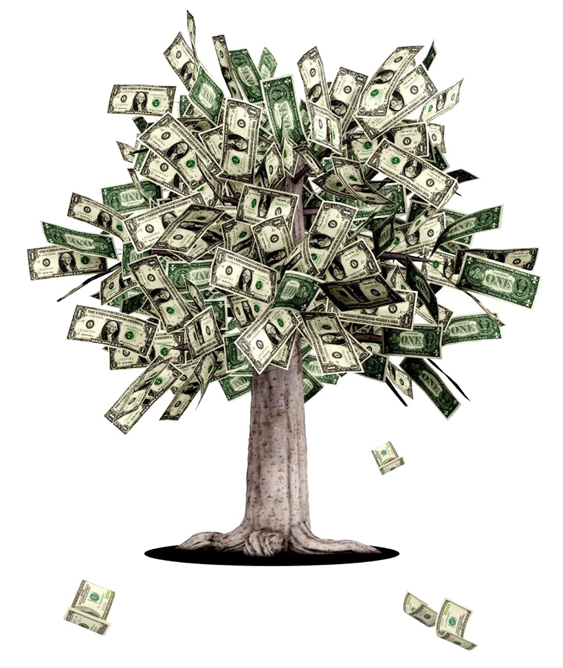
Čo sa dnes dozviem?
Aké sú základné finančné rozhodnutia?
Ako robiť správne finančné rozhodnutia?
Ako tieto vedomosti pomôžu bežnému človeku?

Slide 6
I. Základné finančné rozhodnutia
Ak mám finančné prostriedky – čo s nimi?
...
...
Ak nemám, ale potrebujem finančné prostriedky – odkiaľ/ako ich získať?
...
...
Notes:
My sa zameriame na tie, ktore môžu vyvolať finančnú stratu

Slide 7
II. Ako robiť správne finančné rozhodnutia?
Úročenie peňazí, úrok, RPMN
Prečerpanie, preplatenie, anuita
Zhodnotiť výhodnosť/nevýhodnosť finančného produktu
Notes:
Ludsky mozog – negativne udalosti

Slide 8
Úročenie peňazí
Hodnota vášho majetku/vkladu o rok je vyššia, pretože na konci roka vám ostane úrok a ostanú vám aj vaše pôvodné investované peniaze.
Pôvodná investícia + úrok
Typ úročenia: jednoduché, zložené

Slide 9
Jednoduché úročenie
Úrok sa počíta vždy len z istiny. To znamená, že úrok sa nepripisuje k pôvodnému vkladu.
Typickým príkladom jednoduchého úroku je splácanie pôžičky. Vždy sa úrok počíta len z nesplatenej istiny. Nedosahuje sa teda úrok z úroku.
Majetok = pôvodná investovaná suma *
(1 + úroková miera * počet rokov)

Slide 10
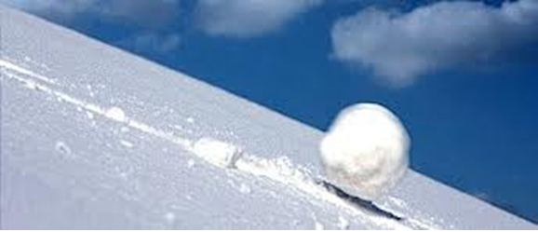
Zložené úročenie
Princíp zloženého úroku je v tom, že úrok sa nepočíta iba z istiny, ale aj z úroku, ktorý bol pripísaný v predchádzajúcom období.
Vytvára sa efekt investičnej snehovej gule.
To znamená, že napríklad po roku sa už nezhodnocujú len vami vložené peniaze, ale aj úrok, ktorý ste za prvý rok získali.
Majetok =
pôvodná investovaná suma * ${\text{(}\text{1 + ú}\text{rokov}\text{á }\text{miera}\text{) }}^{počet rokov}$

Slide 11
Porovnanie
Príklad: pôvodná investícia = 1000 eur, úroková sadzba = 2% p.a.
 | Jednoduché úročenie | Zložené úročenie
Po 1 roku | 1000 * (1+0,02*1) = 1020 | 1000 * ${(1+0,02)}^{1}$ = 1020
Po 2 rokoch | 1000 * (1+0,02*2) = 1040 | 1000 * ${(1+0,02)}^{2}$ = 1040,4
Po 3 rokoch | 1000 * (1+0,02*3) = 1060 | 1000 * ${(1+0,02)}^{3}$ = 1061,208

Slide 12
Čo si ešte všímať v súvislosti s úrokovou sadzbou?
Okrem typu úročenia (jednoduché alebo zložené) je dôležitá aj:
tzv. frekvencia pripisovania úrokov, t.j. koľkokrát za rok sú pripisované úroky
skratka za %: p.a., p.s., p.q., p.m.
https://www.expertnafinancie.sk/blog/hypoteka-urok-znizenie-26
Notes:
Maticka rizik

Slide 13
Otázka
V ktorej banke by ste si otvorili účet?
úroková sadzba = 3 % p.a., ročné pripisovanie úrokov
úroková sadzba = 0,5 % p.m., ročné pripisovanie úrokov
úroková sadzba = 2 % p.s., ročné pripisovanie úrokov
úroková sadzba = 1 % p.q., ročné pripisovanie úrokov

Slide 14
Odpoveď:
3 % p.a.
0,5 % p.m. = 6 % p.a.
2 % p.s. = 4 % p.a.
1% p.q. = 4 % p.a.

Slide 15
Úroky
výnosové úroky nákladové úroky
z investícií z požičaného kapitálu (dlh)

Slide 16
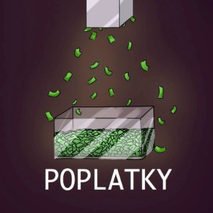
Poplatky súvisiace s finančným produktom
Ide o poplatky za služby, ale aj zmluvné pokuty pri nedodržaní podmienok zo strany klienta.
Poplatky spojené s bankovým účtom: poplatok za vedenie účtu, za výpis z účtu, za príkaz na úhradu, za trvalý príkaz, za výber v hotovosti, za pohyb na účte, za výber kartou, iné.
https://podmaz.sk/podcast/zlata-minca-podcasty-financnej-gramotnosti/4717390168-su-poplatky-ferove-vstupny-poplatok-pri-investovani

Slide 17
Čo je RPMN?
Ročná percentuálna miera nákladov
Zohľadňuje okrem istiny a úrokov aj ďalšie poplatky (všetky reálne náklady súvisiace s pôzičkou/úverom)
Na rozdiel od úrokovej sadzby sú veritelia povinní RPMN vždy uvádzať ročnú (% ročne – toľko % navyše zaplatíte ročne zo sumy, ktorú ste si požičali).
Čím nižšie RPMN, tým lepšie pre dlžníka

Slide 18
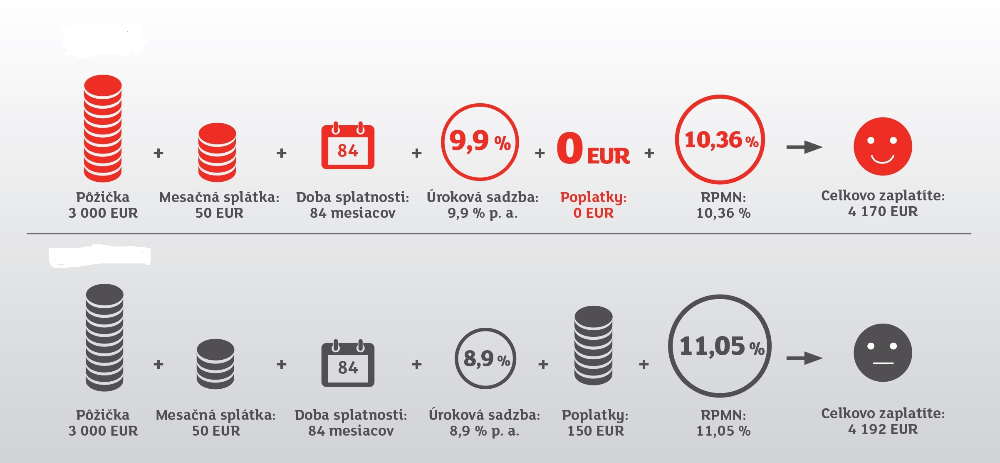
„Nízky úrok ešte neznamená výhodnú pôžičku“

Slide 19
Pri každej investícii je potrebné nájsť rovnováhu medzi riziko likvidita výnos
Zhodnotenie výhodnosti finančného produktu
https://www.bluenumbers.sk/zaklady-investovania-v-praxi/
Notes:
Je dôležité o rizikách objektívne uvažovať a mať informácie o potrebe riadenia rizík
Dôležité sú tiež skúsenosti a prax

Slide 20
Všetky tieto poznatky Vám pomôžu preveriť odporúčania, ktoré dostane od finančných poradcov, či pracovníkov finančných inštitúcii. Vďaka nim nielen dokážete rozoznať vhodné od nevhodného návrhu, ale aj ušetriť, resp. zarobiť peniaze.
Notes:
Je dôležité o rizikách objektívne uvažovať a mať informácie o potrebe riadenia rizík
Dôležité sú tiež skúsenosti a prax

Slide 21
Poďme si to vyskúšať!

Slide 22
Rodina Národohospodárska
Zdroj: freepik.com

Slide 23
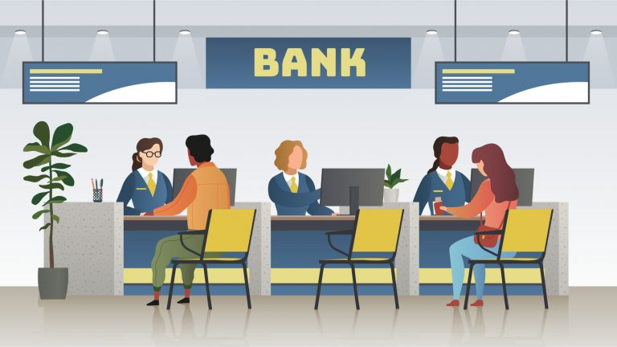
Prípadová štúdia 1
Zuzanin brat Martin práve ukončil vysokoškolské vzdelanie. Okrem iných zmien musí tiež zmeniť svoj bankový účet. Využíval totiž bezplatný študentský bankový účet. Musí sa rozhodnúť, v ktorej banke si otvoriť bežný účet.

Slide 24
Prípadová štúdia 1 - pokračovanie
Najradšej využíva mobile banking, pretože je to rýchly a ľahko dostupný spôsob posielania platieb. Niektoré miesta, ktoré navštevujte, však neumožňujú platby kartou a preto si približne 3-krát mesačne chce vyberať hotovosť z bankomatu.
Oslovil tri banky, ktoré mu ponúkli bežné účty s týmito podmienkami:

Slide 25
 | Banka A | Banka B | Banka C
Poplatok za vedenie účtu | 2 € | Bezplatne | 1,50 €
Platobná karta | Bezplatne k účtu | 3 €/mesiac | Bezplatne k účtu
Mobile Pay | Áno | Nie | Áno
Výbery z bankomatu | 5 výberov mesačne zadarmo ďalšie výbery 1 € | 1 € v EÚ 3 € mimo EÚ | 0,75 € za výber z bankomatov Banky C 1 € z iných bánk
Výber hotovosti na pobočke | 5 € | 5 € | 3 €
Ďalšie služby | Povolené prečerpanie v hodnote 1 500 € | Povolené prečerpanie v hodnote 1 500 € | -
Úročenie vkladu na sporiacom účte | 2% p.a. | 2% p.a. | 2% p.a.
Notes:
Riziká týkajúce sa života a zdravia

Slide 26
Úloha 1:
V ktorej banke by si mal Martin otvoriť bežný účet, tak aby bol pre neho najvýhodnejší?
Odpoveď:
a) Banka A
b) Banka B
c) Banka C

Slide 27
Úloha 2:
K novozaloženému bežnému účtu dostal povolené prečerpanie v hodnote 1 500 €. Na účte má aktuálne zostatok 350 €. Chcel by si kúpiť smartphone za 980 €. Môže si telefón kúpiť z vlastných prostriedkov na bežnom účte?
Odpoveď:

Slide 28
Úloha 2 – možné odpovede
a) Áno a ostane mu 520 €
b) Áno a ostane mu 870 €
c) Nie, pretože mu bude chýbať 630 €

Slide 29
Úloha 3:
Počas letnej brigády si Martin zarobil na brigáde 1000 eur v čistom. Tieto peniaze mu zamestnávateľ previedol na jeho účet v banke. Od Zuzany tiež dostal k narodeninám 150 eur, ktoré vložil na ten istý účet. Spolu s pôvodným zostatkom 350 eur má na účte celkovo (1000 + 150 + 350) 1500 eur. Banka ponúka úročenie na sporiacom účte k bežnému účtu vo výške 2% p.a. s ročným pripisovaním úrokov. Koľko peňazí bude mať Martin na účte o 3 roky (môžete zaokrúhliť na celé číslo)?
Odpoveď:

Slide 30
Úloha 3:
Jednoduché úročenie:
Majetok = pôvodná investovaná suma *
(1 + úroková miera * počet rokov)
Zložené úročenie:
Majetok =
pôvodná investovaná suma * ${\text{(}\text{1 + ú}\text{rokov}\text{á }\text{miera}\text{) }}^{počet rokov}$

Slide 31
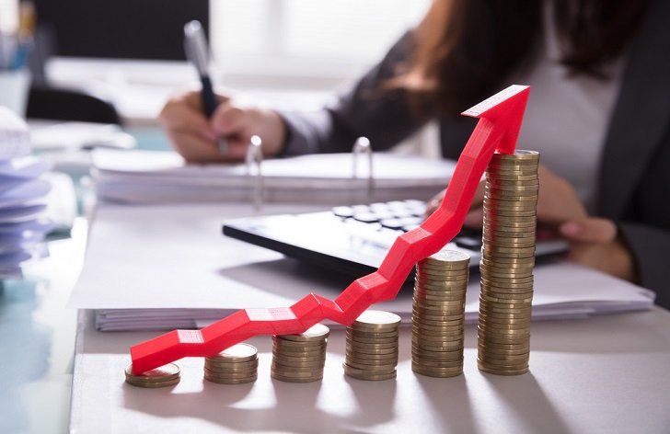
Úloha 4:
Ako by vyzeral jeho zostatok na sporiacom účte po 3 rokoch, keby mal mesačné pripisovanie úrokov? Bol by jeho výnos
a) vyšší
b) nižší
c) rovnaký?
Odpoveď:

Slide 32
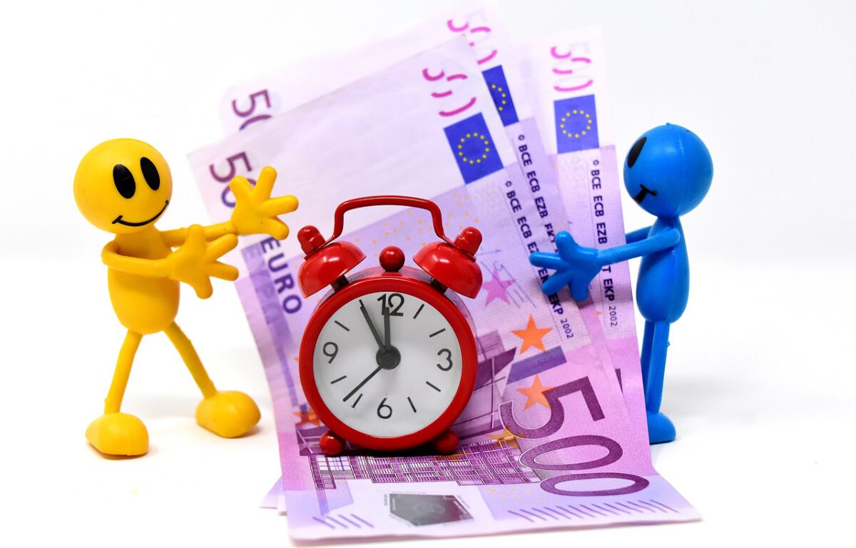
Úloha 5:
Martin sa rozhodol, že si chce prenajať byt a odsťahovať sa od rodičov. Nemal však dostatok prostriedkov na zálohu a nájomné tak sa rozhodol, že si vezme bezúčelový úver vo výške 600 € s úrokom 4 % p.a. Poplatok za poskytnutie úveru je 3 % z celkovej výšky poskytnutého úveru. Úver je jednorazovo splatný na konci roka. Koľko celkovo zaplatí Martin za úver?
Odpoveď:

Slide 33
Úloha 5 – možné odpovede
a) 600 €
b) 624 €
c) 642 €
d) 642,72 €

Slide 34
Prípadová štúdia 2
Zuzanin brat Martin mal v banke uložených 1 500 eur na účte s úrokom 2% počas roka, kedy inflácia dosiahla úroveň 4%. Martin si chce nasporiť ešte viac peňazí a kúpiť si smartphone za 980 €. S kamarátkou Hankou, ktorá vyštudovala ekonómiu diskutovali o jeho plánoch. Hanka mu však vysvetlila, že ak nerátame bankové poplatky, úrok na konci roka bude 1500*0,02 = 30 eur. Avšak inflácia dosiahla 4%, čo znamená, že kúpyschopnosť jeho peňazí v skutočnosti klesla o 2%. Na účte bude síce mať 1530 eur, ale bude si za ne môcť kúpiť toľko, ako pred rokom za sumu 1470 eur (1500 – 30). To Martina, ktorý vyštudoval techniku zaskočilo. O cene peňazí nikdy predtým neuvažoval. Rozhodol sa zistiť viac. Pomôžte mu!

Slide 35
Úlohy
Každý študent/tím študentov
vytvorí Martinov spotrebný kôš, tzn., že doplní do 1. stĺpca ľubovoľné položky.
určí cenu za kus v roku 2020 a vypočíta celkovú cenu vynásobením množstva a ceny za kus.
vypočíta celkové spotrebné výdavky (celková cena koša) spočítaním hodnôt v stĺpci „spolu“.
rovnaký výpočet spraví aj pre rok 2021.
vypočíta ročnú mieru inflácie.

Slide 36
Množstvo za rok | Cena v roku 2020 |  | Cena v roku 2021
 | za kus | spolu | za kus | spolu
Celková cena koša | za rok 2020: |  | za rok 2021:
Cenový index |  | 100
Miera inflácie |  |  |  | ?

Slide 37
Množstvo za rok | Cena v roku 2020 |  | Cena v roku 2021
 | za kus | spolu | za kus | spolu
600 rožkov
12x obedové menu v reštaurácii
Elektrina (za celý rok)
Nájomné 1-izbového bytu
1 písací stôl
1 dovolenka v Tatrách (1 týždeň, ubytovanie v apartmáne – stredná trieda)
2 topánky (1 do roboty 1 na šport)
1 zimná bunda
1 pánske rifle
2 knihy
Celková cena koša | za rok 2020: |  | za rok 2021:
Cenový index |  | 100
Miera inflácie |  |  |  | ?

Slide 38
Pomôcka k výpočtu inflácie
Výpočet cenového indexu v roku 2021:
$$(\frac{celková cena koša v roku 2021}{celková cena koša v roku 2020})∗100$$
Ročná miera inflácie v roku 2021:
$$\frac{(cenový index 2021−cenový index 2020)}{cenový index 2020}∗100$$

Slide 39
Miera inflácie meraná indexom spotrebiteľských cien dosiahla v roku 2021 oproti predchádzajúcemu roku v priemere 3,2 %.
Zdroj: Štatistický úrad Slovenskej republiky

Slide 40
Ako sa Vám darilo?
Zdroj : pngtree.com, pngkit.com

